Slide 1

ARTIFICIAL INTELlIGENCE SOKOBAN
There are 3 Impostors among L02
Đinh Tuấn Tỉnh
B19DCCN585
Nguyễn Trung Nghĩa
B19DCCN468
Hoàng Trọng Tấn
B19DCCN576

Slide 2
Ý tưởng áp dụng BFS and A*
Đinh Tuấn Tỉnh
Nguyễn Trung Nghĩa
Hoàng Trọng Tấn

Slide 4
Sokoban là gì ?
Sokoban là một trò chơi thuộc thể loại giải đố, trong đó người chơi phải đẩy một số thùng hàng (khối vuông) vượt qua chướng ngại vật để đến được các đích cho sẵn). Ngoài ra:
Gameplay là một bảng dạng hình vuông (map)
Người chơi chỉ được đẩy một ô vuông một lần, không được kéo chúng

Slide 5
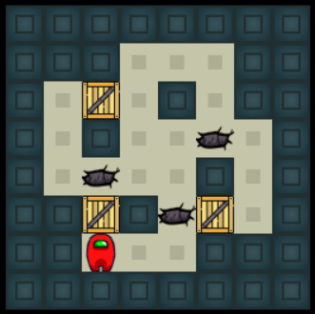
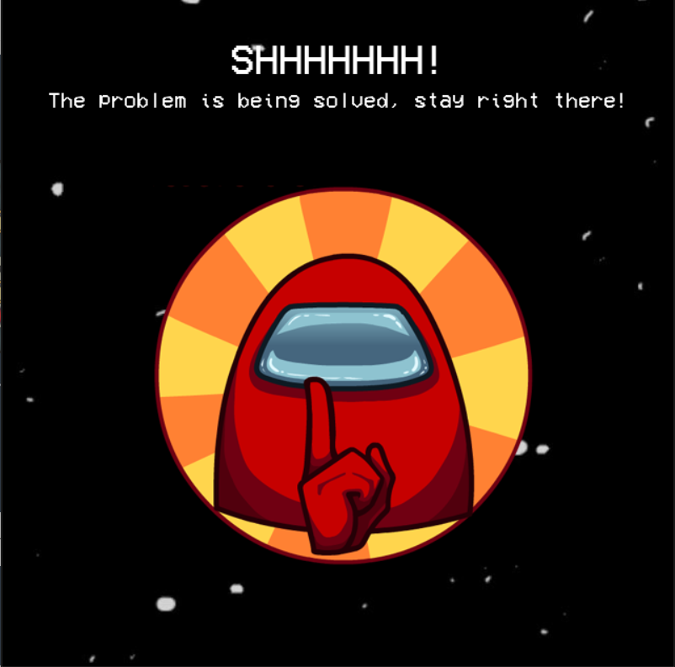
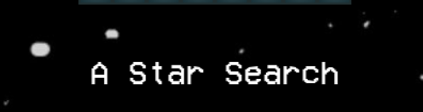
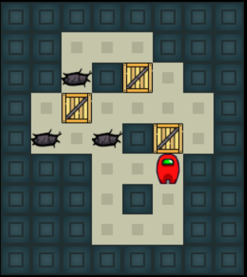
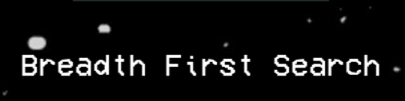

Hướng dẫn sử dụng phần mềm sokoban AI
Chọn
map
SPACE
ENTER
Chọn giải thuật
Giải

Slide 6




Nội dung
Lên ý tưởng
Họp và phân công
Lựa chọn giải thuật tìm kiếm để giải bài toán SOKOBAN
Họp nhóm và phân chia công việc để thực hiện giải thuật
Thực thi giải thuật
Kiểm thử và hoàn thành
Tiến hành thực thi giải thuật bằng python
Kiểm thử và thống kê số liệu rút ra từ các giải thuật

Slide 7
Lên ý tưởng
Giải thuật sử dụng :
+ Breadth First Search (BFS), là một giải thuật vét cạn, dùng để duyệt qua tất cả các trạng thái di chuyển có thể xảy ra khi áp dụng vào sokoban để tìm tới trạng thái mục tiêu
+ A*, là một giải thuật heuristic sử dụng một hàm lượng giá và một hàng đợi ưu tiên để tính toán các nước đi ngắn nhất dẫn đến trạng thái mục tiêu

Slide 8
Giới thiệu sơ lược giải thuật đối với sokoban
Breadth First Search
A*
Chúng ta sẽ từ trạng thái ban đầu, sinh ra tối đa 4 trạng thái với các nước đi của người chơi tiếp theo có thể đi. Từ đó tạo thành một cấu trúc cây. Cuối cùng dùng BFS để vét cạn cây chắc chắn sẽ tìm được trạng thái mục tiêu
Cách làm tương tự với BFS, tuy nhiên các trạng thái sinh ra sẽ có giá trị lượng giá riêng và được sắp xếp vào một hàng đợi ưu tiên để từ đó giải thuật có thể lấy từ hàng đợi ra duyệt để đi đến trạng thái mục tiêu nhanh

Slide 9
CẤU TRÚC DỮ LIỆU CHÍNH
Class state
Thuộc tính | Kiểu | Chức năng
Board | String[,] | Ma trận lưu map của trạng thái hiện tại
State_parent | State | Trạng thái cha của trạng thái hiện tại
Cost | Int | Giá trị phụ dùng để tính hàm lượng giá
Heuristic | Float | Giá trị lượng giá của trạng thái hiện tại
Check_points | Int[(,)] | Danh sách vị trí các điểm đến
Phương thức | Kiểu | Chức năng
Get_line(self) | String[,,] | Hàm quay lui từ trạng thái mục tiếu tìm được đến trạng thái đầu tiên để sinh ra đường đi
Compute_heuristic(self) | float | Hàm tính toán khoảng cách từ tất cả box hiện tại đến tất cả checkpoint trên map

Slide 10
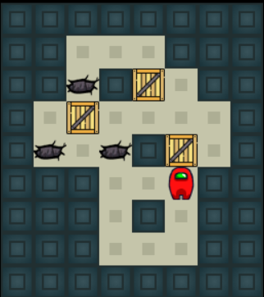
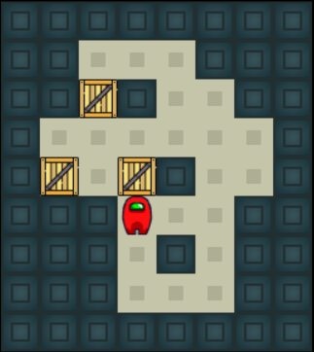



Định nghĩa bài toán
START STATE
GOAL STATE

Slide 11
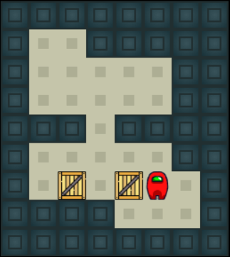
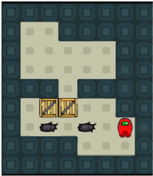
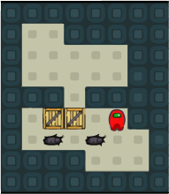
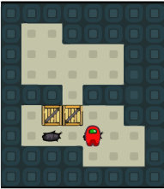
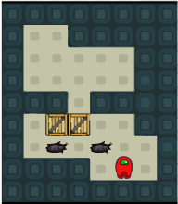
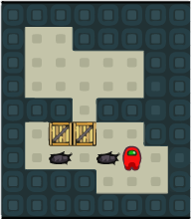
BREADTH FIRST SEARCH ALGORITHM
Giải thuật này sẽ sinh ra những bước đi hợp lệ từ một trạng thái cho trước. Sau đó sinh ra một cấu trúc cây. Đến khi trạng thái đạt trạng thái mục tiêu thì dừng lại và từ đó quay lui về trạng thái ban đầu để tìm ra đường đi

Slide 12
A STAR ALGORITHM
Heuristic = 4 + 6 = 10
6
Giải thuật này cũng dựa vào việc sinh ra cấu trúc cây để duyệt bằng BFS, tuy nhiên, các thứ tự của các node con sẽ được sắp xếp dựa vào giá trị lượng giá (heuristic) có được trên từng bước sinh ra node
4

Slide 13




CẢI TIẾN THUẬT TOÁN
01
02
03
Các box không thể di chuyển
Sinh ra bước đi hợp lí
Box bị kẹt ở góc
Kiểm tra việc nếu ít nhất 1 box bị kẹt ở góc thì sẽ loại bỏ trường hợp đó
Kiểm tra nếu tất cả box không thể được di chuyển
Chỉ sinh ra các bước đi có thể cho người chơi

Slide 14
BFS vs A Star ALGORITHM (Dung lượng)
Dung lượng
90%
Theo đồ thị, ta thấy 90% BFS chiếm nhiều dung lượng hơn A*
Timeout
30p
Đa phần cả hai giải thuật đều có những map không thể giải

Slide 15
BFS vs A Star ALGORITHM (số lượng state)
Số lượng state
100%
Theo thống kê, A* luôn cho ra số state duyệt ít hơn BFS
Timeout
30p
Đa phần cả hai giải thuật đều có những map không thể giải

Slide 16
BFS vs A Star ALGORITHM (Thời gian)
Thời gian
<10p
Phần lớn A* tối ưu hơn BFS về mọi mặt, kể cả thời gian
Timeout
30p
Đa phần cả hai giải thuật đều có những map không thể giải

Slide 17
THANKS FOR LISTENING
Cảm ơn cô và các bạn đã theo dõi buổi thuyết trình

